Slide 1
O Ecossistema de
Investimento Privado
Seminário
Startups em Estágio Inicial
Apresentado por:
@ [Nome do Integrante I] @ [Nome do Integrante 2] @ [Nome do Integrante 3]
l}{j 15 de setem bro de 2O25

Slide 2
Crescimento de startups no Brasil
O ecossistema de startups no Brasil registrou R$ 13,9 bilhões em investimentos em 2024, crescimento de 50% em relação ao ano anterior
O Brasil possui ma is de 18.OOO startups em operaçáo, com São Pa ulo liderando com aproximadamente 1.900 em presas
@ O pa is é responsãvel por 54% do total captado por startups na América Latina em 2024
Importância da captação para inovação
Capital é essencial para desenvolvimento de produtos inovadores, pesquisa e desenvolvimento tecnológico
@ Investimentos permitem escalar operações rapidamente, um fator crítico para competitividade
g lobal
*T! Conexão com investidores traz mentoria, networking e acesso a novos mercados
2 | O Ecossistema de Investi mento Privado

Slide 3

Apresentar o panorama brasileiro de startups
ãeã Mapear o crescimento e distribuiçáo do ecossistema de startups no Brasil em estágio inicial @ Analisar tendências de investimento e setores prioritários para capital de risco
Explicar tipos de captação de recursos
de Detalhar as caracteristicas, vantagens e limitações de cada modalidade de investimento Comparar os perfis de investidores e suas expectativas em diferentes estágios
Discutir desafios, oportunidades e impactos
@ Identificar barreiras regulatórias e operacionais para startups brasileiras
'*I*
Avaliar o potencial transformador do empreendedorismo inovador para a economia e sociedade
3 | O Ecossistema de Investi mento Privado
Investidores-anjo
Venture Capital

Slide 4
W M I I W WM Wc I I I V MM L I I I I M I I 6W M G Cz I I W Cz I I I C I I I
empresas com alto potencial de crescimento
w Ticket médio: R$ 5O mil a R$ SOO mil
Ticket médio: R$ 1 milhão a R$ IO milhões
@ Além do capital, oferece mentoria e acesso a networking
Foco em sta rtu ps com modelo de negócio validado e tração no mercado
Crowdfunding
Editais Públicos (CNPq, FINEP)
- Financiamento coletivo por meio de plataformas online
jut Recursos não-reembolsáveis pa ra inovação e pesquisa
1•• Democratiza acesso a capital para ideias inovadoras
@ Foco em projetos de P&D e soluções pa ra desafios sociais
@ Além de recursos, proporciona validação de mercado e visibilidade
Requer documentação técnica e prestaçáo de contas rigorosa
4 | O Ecossistema de Investi mento Privado
Desafios para startups brasileiras
ó ó Barreiras burocráticas: Processos lentos de abertura e fechamento de em presas,

Slide 5


. . . ... . . . . . . . . . . . . . . . . .. .
Falta de conhecimento em gestão financeira: Dificuldade em planejar fluxo de caixa, precificação adequada e preparação para captação de recursos
yg Instabilidade econômica: Ambiente de negócios com mudanças frequentes em regulamentações e alta taxa de juros
Oportunidades de crescimento
Inovação e digitalização: Transformação digital acelerada pós-pandemia e demanda por soluções tecnológicas em diversos setores
0 Expansão para mercados globais: Possibilidade de internacionalização com soluções escaláveis desenvolvidas no Brasil
ós Parcerias corporativas: Crescente interesse de grandes empresas em inovação aberta e colaboração com startups
5 | O Ecossistema de Investimento Privado
Volume de investimentos (2019-2024)
Casos de sucesso
16
Nubank
Fintech fundada em 2013 que revolucionou o sistema bancá rio brasileiro
Destaques: Mais de 4O milhões de clientes, i do de US$ 2,6 bilhões em
14
12
10

Slide 6
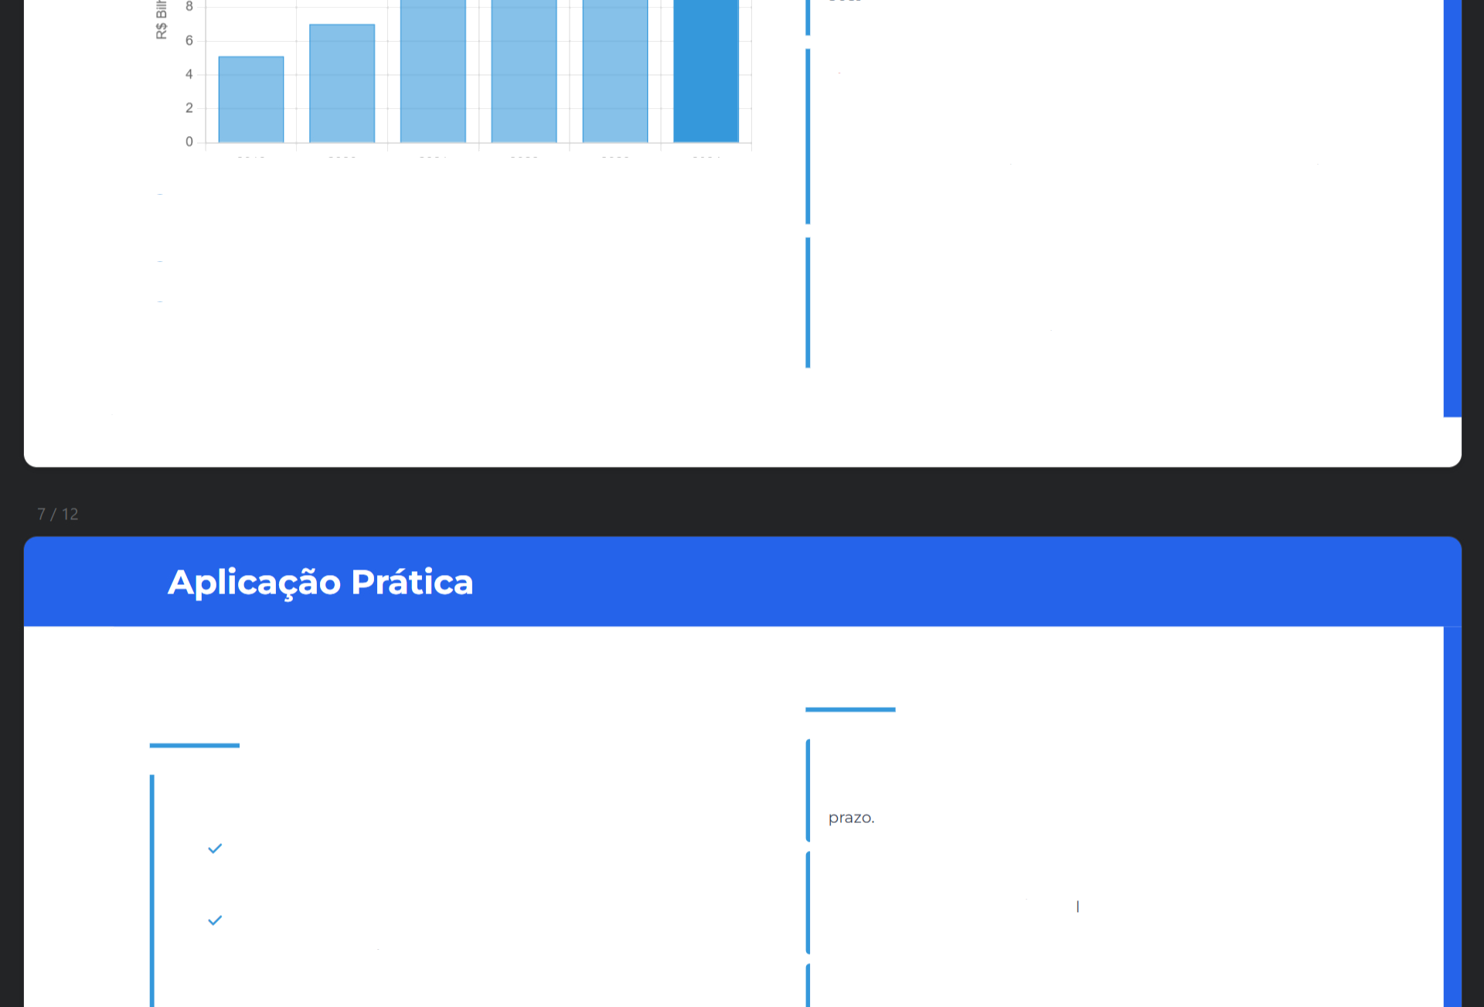
2021
QuintoAndar
Fundada em 2012, simplificou o processo de aluguel de imóveis no Brasil
Destaques: Captou US$ 300 milnões em 2021, avaliada em US$ 4 bilhões
2019 2D20 2021 2022 2023
@ Crescimento de 50% nos ìnvestimentos em 2024 (R$ 13,9 bil hões)
2024
@ 366 rodadas de investìmento realizadas em 2024
Resultados Digitais Platatormademarketingtundadaem2OllvoltadaparaPNEs Destaques:AdquridaporR$66Srn%nÕesenn2O2lpeaTotvs
@ Brasil representa 54% do investimento total na América Latina
6 | O Ecossistema de Investi mento Privado
Estratégias para Apresentação a Investidores
Exemplo de Piano de Negócios Resumido
1. Sumário Executivo
@ Estrutura de um Pitch Deck Eficaz
Problema: Identifique claramente a dor de mercado Soluçăo: Sua proposta de valor única
Mercado: Dimensão e oportunidade (TAM, SAM, SOM) Modelo de negócio: Como vocë gera receita
Traçäo: Resultados e mëtricas já alcançados
Visão geral da startup, proposta de valor e objetivos de curto e longo
2. Anźlise de Mercado
Tamanno do mercado: R$ S,2 bi höes, com crescimento anual de 20%. Público-alvo: Empresas B2B de médio porte em expansão.
3. Estratégia de Crescimento

Slide 7
I
Aquisição de clientes: Marketing digital B2B e parcerias estratégicas. Plano de expansão: Brasil (Ano 1), América Latina (Ano 2-3).
Dicas para apresentação:
Ç Limite sua apresentação a 10-12 slides
Ç Use storytelling para conectar com os investidores Ç Destaque o time qualificado por trás da startup
Ç Seja claro sobre quanto precisa e como utilizará o capital
4. Projeções Financeiras
ANO
R$ SOO mil
ANO 2
R$ 1,5 milhão
ANO 3
R$ 4,B milhões
Dica: Um plano de negócios eficaz deve ser
Objetivo
Realista Atualizável
7 I O Ecossistema de Investimento Privado
Impacto no mercado de trabalho e economia
Startups brasileiras são responsáveis pela geração de milhares de empregos qualificados,
principalmente para jovens profissionais da área tecnológica
Promoção da inclusão digital ao desenvolver soluções acessíveis para populações historicamente desbancarizadas e sem acesso a serviços básicos
Impacto ambiental e sustentabilidade
Soluções sustentáveis desenvolvidas por startups de cleantech e greentech contribuem para redução de emissões e uso consciente de recursos naturais
6 em cada IO startups de impacto na América Latina são brasileiras, promovendo economia

Slide 8

circular e modelos de negócio regenerativos
Alinhamento com Objetivos de Desenvolvimento Sustentável
C Contribuição direta para os ODS da ONU:
Industria, Inovação e Infraestrutura - Promovendo soluçoes tecnolog icas incIusivas e sustentave is
a
Parcerias para Implementação dos Objetivos - Fortalecendo ecossistemas de inovação e cola boraçáo
8 | O Ecossistema de Investi mento Privado
Microfinanciamento coletivo para startups de impacto
Plataforma dedicada a conecta r pequenos investidores com startups focadas em soluções de im pacto social e ambiental
Investimento mínimo acessível (a partir de R$ 100) democratizando o acesso ao ecossistema de inovação
@ Foco em sta rtu ps alinhadas aos ODS com validação de im pacto por comité especializado
Benefícios para sociedade e economia
tMt Aumento da inclusão financeira e engajamento civico através de investimento participativo

Slide 9
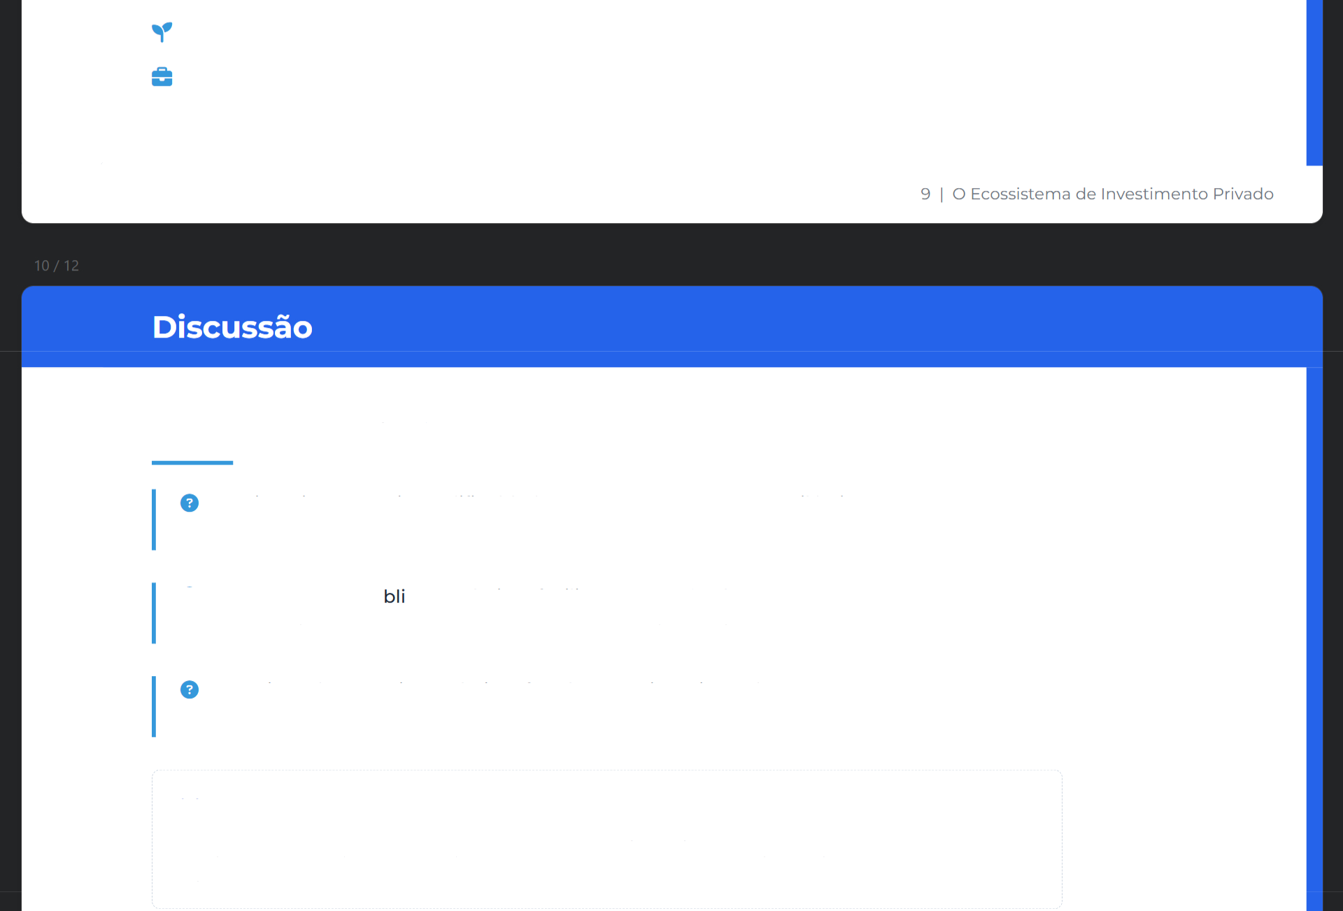
Acelerar ão de soluções sustentãveis voltad as para proble mas socia is e ambientais urgentes
Geração de em preg os em reg iões periféricas com descentralização da inovação
Perguntas para reflexão
Qua is seriam as ma iores dificuldades pa ra uma sta rtu p no Brasil hoje?
Considerando aspectos burocráticos, tri DLltá rios, cultura is e de acesso ao ca pital
O
Como políticas pú cas poderiam facilita r a captação de recursos?
Incen tivos fiscais, d esb uroc rat iza çâo, p rog ram as esDeCíficos de fo m ento
Que tipos de parcerias poderiam fortalecer projetos inovadores?
Un íversida d e-e m presa, co rpo rate ventu re, n u Ds d e inovar âo e col a Do ra çü o inter na cio n al
Espaço pa ra interação com a turma
Compa rtilhe su as experiências e opiniões sobre os desafios enfrentados por empreendedores e como superá-los no contexto brasileiro.

Slide 10
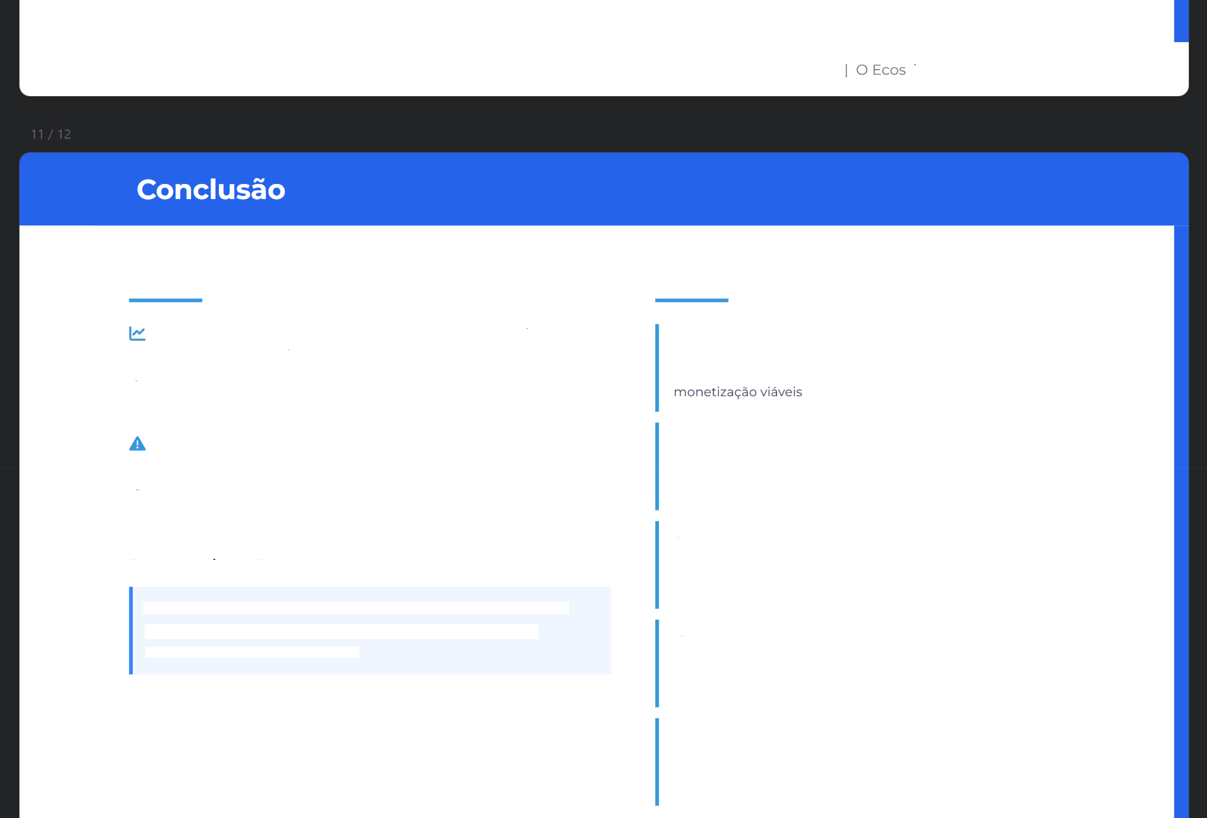
10
siste ma de Investi mento Privado
Síntese dos Aprendizados
Recomendações para Startups
O ecossistema de startu ps brasileiro está em crescimento acelerado, com R$ 13,9 bil hões captados em 2024
O Definir modelo de negõcio cia ro
Investidores buscam propostas ae valor bem definidas e modelos ae
Diversidade de fontes de capital disponíveis, desde investidores-anjo até venture capital e editais públicos
Principais desafios incluem burocracia e conhecimento limitado em gestão financeira
Formar equipe complementar
Combine habilidades tecnicas e de gestôo para criar um time balanceado e resiliente
0 Brasil representa 5496 dos investimentos em sta rtups na América Latina
Õ Preparar pitch deck im pactante
Desenvolva apresentações concisas, visuais e centradas em métricas relevantes
Perspectivas Futuras
Tendência de aumento no microfinanciamento coletivo e investimentos de impacto alinhados aos Objetivos de Desenvolvimento Sustentável
z}{s Participar de redes e comunidades
Conecte-se a aceleraaoras, hubs de inovação e eventos do setor para networ<ing
Diversifica r fontes de financiamento
Combine capital público e privado, exploranao editais e investidores estratégicos

Slide 11
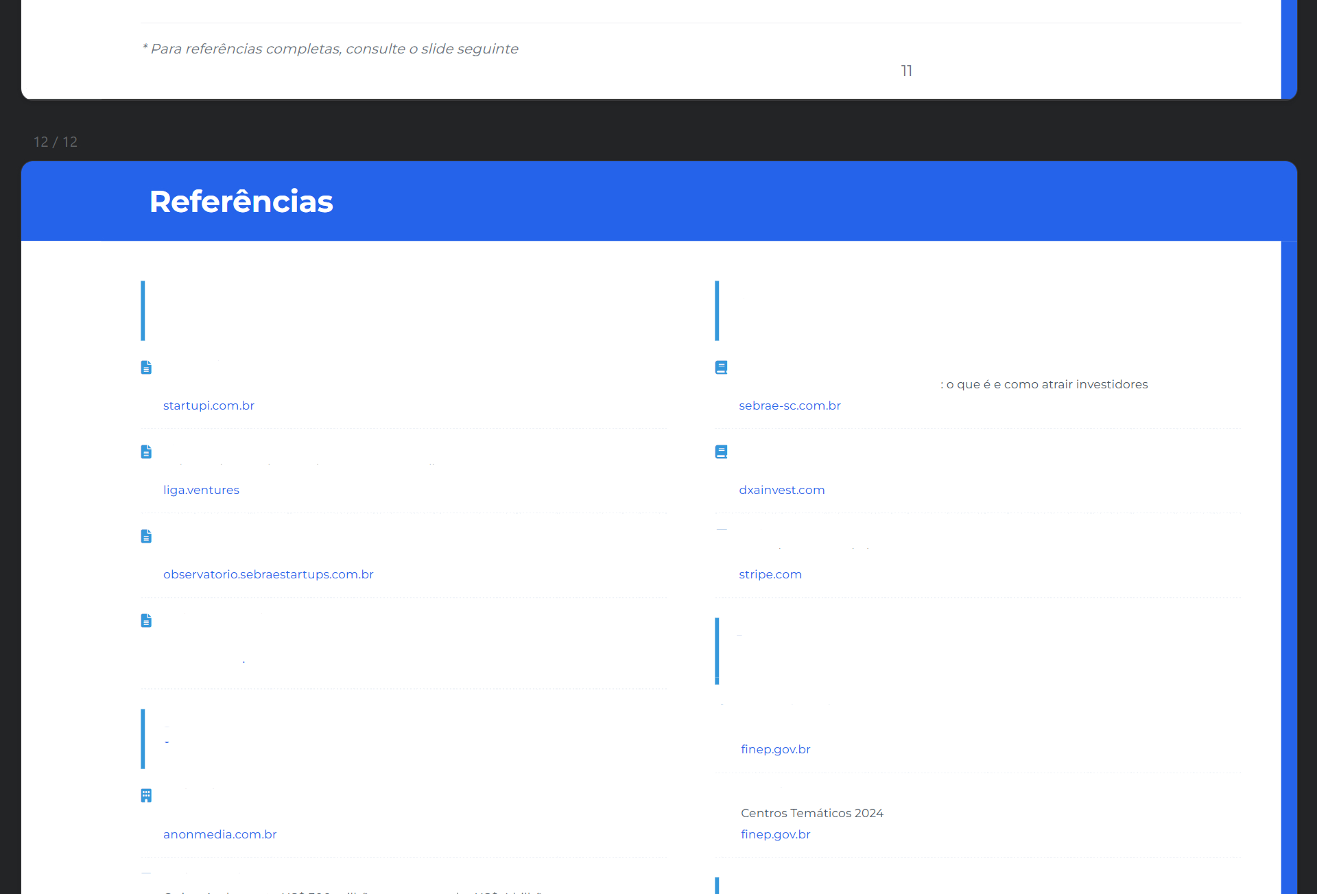
O Econsiste ma de Investi mento Privad o
Relatórios e Dados Estatísticos
Captação de Recursos
Startu pi (2O24)
Sta rt ups no Bra siI capta ra m R $ 13,9 bi em 2O24
Sebrae (2023)
Tipos de investimento em startu p
Liga Ventures (2O24)
BaIanç o do Ecossistem a de Start ups no Brasil em 2O24
DXA Invest (2O24)
Diferenças entre vent u re ca pital. equ ity c rowdfu nding e investi mento anjo
Sebrae(2023)
lnsights do panorama nacionaldas startups atendidas pelo Sebrae
Q StHpe(2024)
Corno levantar capital para sua startup
Anjos do Brasil (2023)
O crescimento do Investimento Anjo
nnjosdobrasil net
Õ Editais e Fundos Públicos
j{]} FINEP (2O24)
Chamadas Pú blicas
9 Casos de Sucesso
Nubank
Case de sucesso do Nu ban k apostando no ma r keting digital
j{]} MCTI/FI NEP (2O24)
QuintoAndar

Slide 12
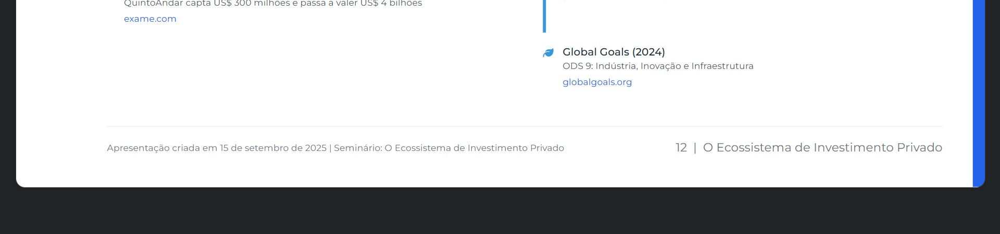
Œ Impacto Social (ODS)

